Slide 1
Penerapan Fuzzy pada Alat Elektronik
Penentuan kualitas sebuah spesifikasi komputer
Kelompok 9:
Hanif Weka Pradana 1103174113
Christine Yunita H 1103174130
Dicky Rahadiansyah 1103160117
Muhamad Naufal Syaiful Bahri 1103170085
Muhammad Dhani Fauzan 1103174143

Slide 2
Latar Belakang
Laptop menjadi kebutuhan bagi banyak orang untuk menunjang pekerjaan baik mahasiswa maupun mereka yang menggunakan laptop, handphone dan alat elektronik lainnya. Membeli laptop dengan harga terjangkau, spesifikasi sesuai dengan kebutuhan dan kualitas baik merupakan pertimbangan awal sebelum memutuskan untuk membeli alat elektronik

Slide 3
Tujuan Pembuatan
Membantu seseorang dalam mengambil keputusan pembelian komputer
Menggolongkan spesifikasi barang elektronik
Mengetahui kelayakan kualitas barang elektronik

Slide 4
Pengenalan Dasar
Aplikasi penentuan kualitas dari komputer ini dibangun dengan menggunakan bahasa pemrograman Python. Bahasa pemrograman ini memiliki kemudahan dalam memahami dan keunikan tersendiri sehingga bahasa pemrograman inilah yang dipilih untuk membangun Aplikasi Fuzzy penentuan kualitas dari komputer.

Slide 5
Deskripsi Perancangan
Variavel input fuzzy pada aplikasi ini yaitu kecepatan CPU, banyaknya jumlah Core yang digunakan dan kapasitas sebuah RAM yang dimiliki. Sedangkan variabel output yang terdapat pada pemilihan ini adalah sebuah kelayakan kualitas. Masing-masing variabel mempunyai himpunan fuzzy sebagai berikut:
Kecepatan CPU: Lambat, Sedang, Cepat
Kualitas Core: Kurang Optimal, Optimal, Sangat Optimal
Kapasitas RAM: Kecil, Standard, Besar
NK Kualitas: Biasa Bagus

Slide 6
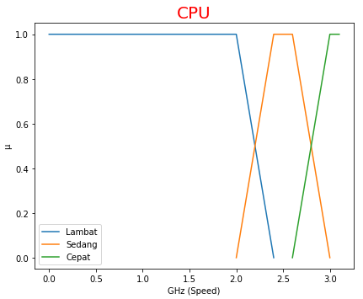
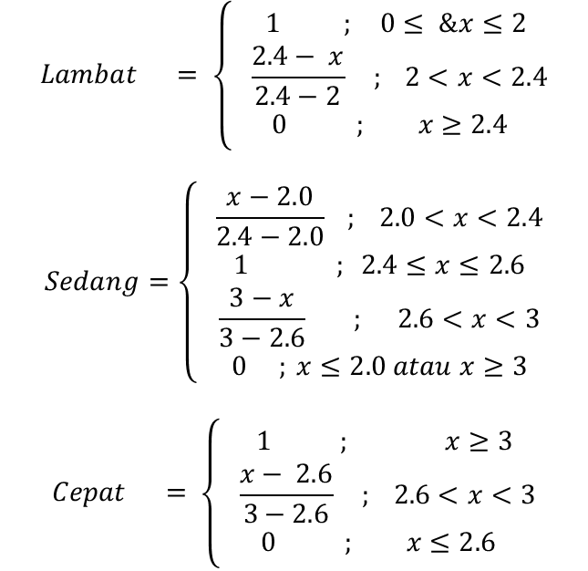
Fungsi Keanggotaan CPU
$$Lambat = \left\{\begin{aligned} 1 ; 0≤ &x≤2 \\ \frac{2.4− x}{2.4−2} ; 2<x<2.4 \\ 0 ; x≥2.4\end{aligned}\right.$$
$$Sedang=\left\{ \begin{aligned}\frac{x−2.0}{2.4−2.0} ; 2.0<x<2.4 \\ 1 ; 2.4≤x≤2.6 \\ \frac{3−x}{3−2.6} ; 2.6<x<3 \\ 0 ; x≤2.0 atau x≥3\end{aligned}\right.$$
$$Cepat = \left\{\begin{aligned} 1 ; x≥3 \\ \frac{x− 2.6}{3−2.6} ; 2.6<x<3 \\ 0 ; x≤2.6\end{aligned}\right.$$

Slide 7
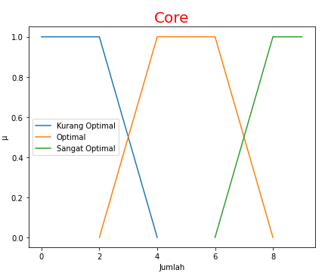
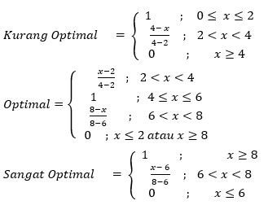
Fungsi Keanggotaan Core

Slide 8
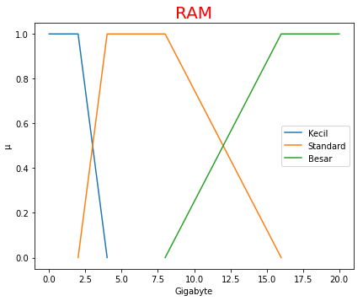
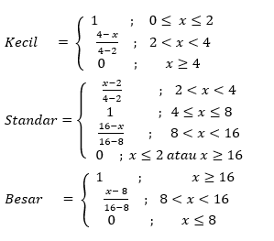
Fungsi Keanggotaan RAM

Slide 9
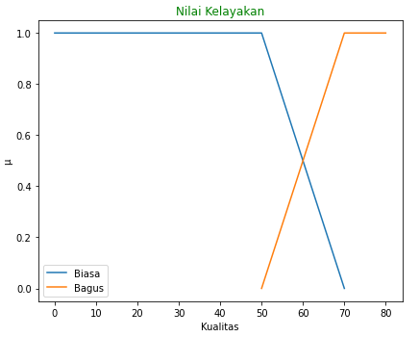
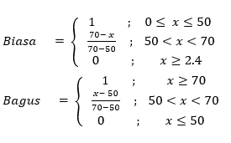
Fungsi Keanggotaan NK Kualitas

Slide 10
Rules
IF CPU = Lambat AND Core = Kurang Optimal AND RAM = Kecil THEN Nilai Kelayakan Kualitas = Biasa
IF CPU = Lambat AND Core = Kurang Optimal AND RAM = Standar THEN Nilai Kelayakan Kualitas = Biasa
IF CPU = Lambat AND Core = Kurang Optimal AND RAM = Besar THEN Nilai Kelayakan Kualitas = Biasa
IF CPU = Lambat AND Core = Optimal AND RAM = Kecil THEN Nilai Kelayakan Kualitas = Biasa
IF CPU = Lambat AND Core = Optimal AND RAM = Standar THEN Nilai Kelayakan Kualitas = Biasa
IF CPU = Lambat AND Core = Optimal AND RAM = Besar THEN Nilai Kelayakan Kualitas = Biasa
IF CPU = Lambat AND Core = Sangat Optimal AND RAM = Kecil THEN Nilai Kelayakan Kualitas = Biasa
IF CPU = Lambat AND Core = Sangat Optimal AND RAM = Standar THEN Nilai Kelayakan Kualitas = Biasa
IF CPU = Lambat AND Core = Sangat Optimal AND RAM = Besar THEN Nilai Kelayakan Kualitas = Biasa
IF CPU = Sedang AND Core = Kurang Optimal AND RAM = Kecil THEN Nilai Kelayakan Kualitas = Biasa
IF CPU = Sedang AND Core = Kurang Optimal AND RAM = Standar THEN Nilai Kelayakan Kualitas = Biasa
IF CPU = Sedang AND Core = Kurang Optimal AND RAM = Besar THEN Nilai Kelayakan Kualitas = Biasa

Slide 11
IF CPU = Sedang AND Core = Optimal AND RAM = Kecil THEN Nilai Kelayakan Kualitas = Biasa
IF CPU = Sedang AND Core = Optimal AND RAM = Standar THEN Nilai Kelayakan Kualitas = Biasa
IF CPU = Sedang AND Core = Optimal AND RAM = Besar THEN Nilai Kelayakan Kualitas = Bagus
IF CPU = Sedang AND Core = Sangat Optimal AND RAM = Kecil THEN Nilai Kelayakan Kualitas = Biasa
IF CPU = Sedang AND Core = Sangat Optimal AND RAM = Standar THEN Nilai Kelayakan Kualitas = Bagus
IF CPU = Sedang AND Core = Sangat Optimal AND RAM = Besar THEN Nilai Kelayakan Kualitas = Bagus
IF CPU = Cepat AND Core = Kurang Optimal AND RAM = Kecil THEN Nilai Kelayakan Kualitas = Biasa
IF CPU = Sedang AND Core = Kurang Optimal AND RAM = Standar THEN Nilai Kelayakan Kualitas = Bagus
IF CPU = Cepat AND Core = Kurang Optimal AND RAM = Besar THEN Nilai Kelayakan Kualitas = Bagus
IF CPU = Cepat AND Core = Optimal AND RAM = Kecil THEN Nilai Kelayakan Kualitas = Bagus
IF CPU = Cepat AND Core = Optimal AND RAM = Standar THEN Nilai Kelayakan Kualitas = Bagus
IF CPU = Cepat AND Core = Optimal AND RAM = Besar THEN Nilai Kelayakan Kualitas = Bagus
IF CPU = Cepat AND Core = Sangat Optimal AND RAM = Kecil THEN Nilai Kelayakan Kualitas = Bagus
IF CPU = Cepat AND Core = Sangat Optimal AND RAM = Standar THEN Nilai Kelayakan Kualitas = Bagus
IF CPU = Cepat AND Core = Sangat Optimal AND RAM = Besar THEN Nilai Kelayakan Kualitas = Bagus

Slide 12
Uji Rancangan Fuzzy
Pada percobaan ini kami menguji 2 kasus. Kasus pertama CPU dengan kecepatan 2.2 GHz, jumlah otak Core sebanyak 3 dan kapasitas RAM 4 GB. Kasus kedua CPU dengan 2.9, jumlah Core sebanyak 7 dan kapasitas RAM 12 GB. Dari kedua kasus ini kami ingin mengetahui apakah kelayakan kualitas biasa atau bagus

Slide 13
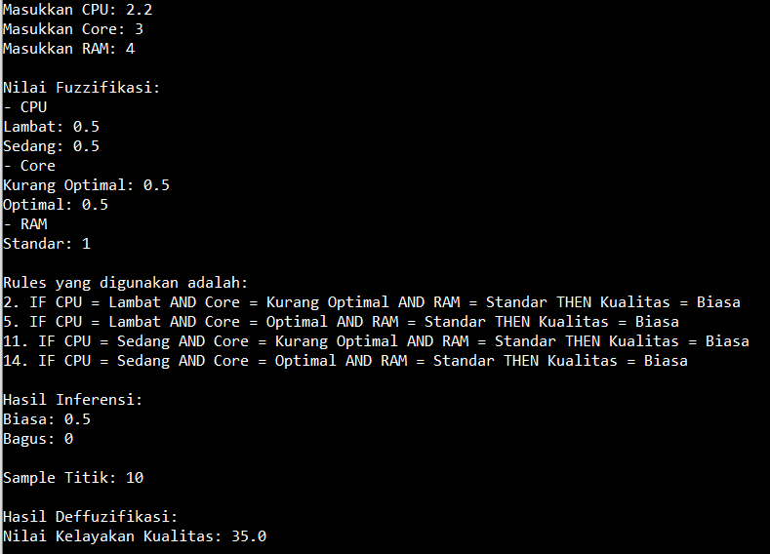
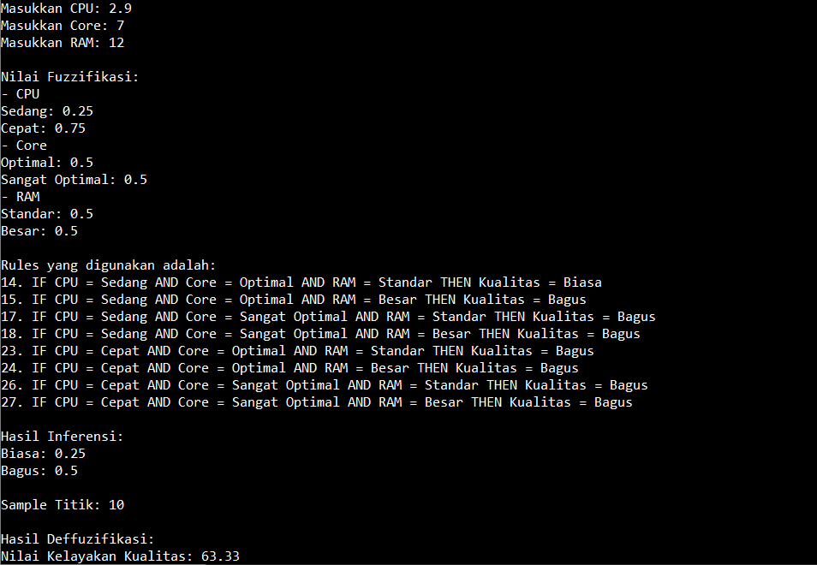
Hasil Program
Kasus Pertama
Kasus Kedua

Slide 14
Hasil Hitung Manual

Slide 15

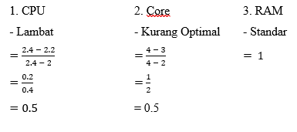
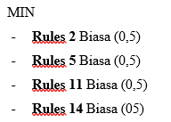

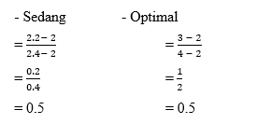
Hasil hitung pada kasus pertama
CPU = 2.2 GHz Core = 3 RAM = 4 GB
Fuzzifikasi
b. Inferensi
Rules yang digunakan 2, 5, 11, 14

Slide 16
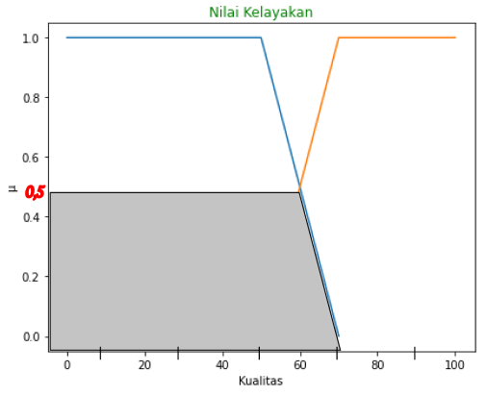
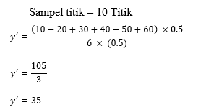
Defuzzifikasi

Slide 17
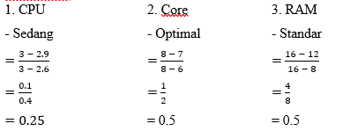

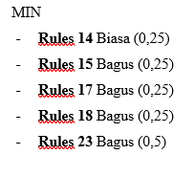

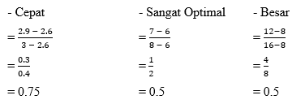

Hasil hitung pada kasus kedua
CPU = 2.9 GHz Core = 7 RAM = 12 GB
Fuzzifikasi
b. Inferensi
Rules yang digunakan 14, 15, 17, 18, 23, 24, 26, 27

Slide 18
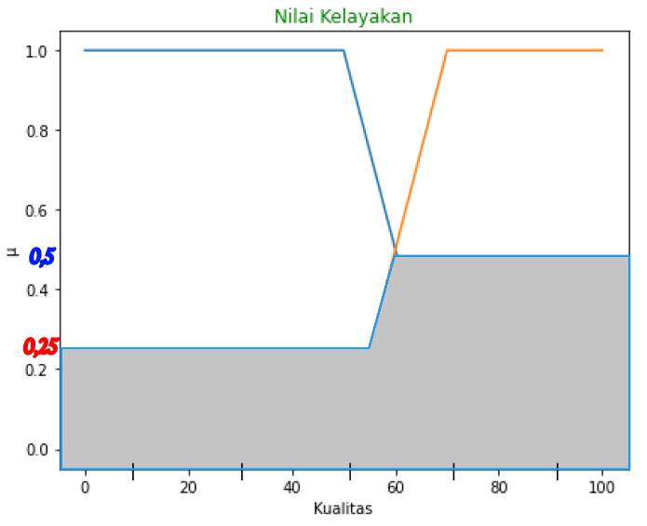
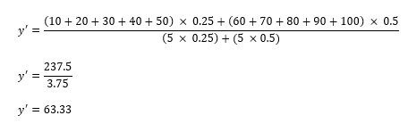
Defuzzifikasi
Sampe titik = 10 titik

Slide 19
Kesimpulan
Kasus pertama menghasikan 35 dengan Kualitas Biasa. Dalam dunia komputer dikatakan sebagai Low-End. Pada kasus kedua menghasilkan 63.33 atau dapat dikatakan kelayakan kualitas tersebut beririsan pada kualitas biasa dan kualitas bagus, dalam dunia komputer dikatakan sebagai Mid-End. Mengapa demikian? Karena pada perbandingan fuzzifikasi nya pun terkategori setengah setengah pada spesifikasi tersebut.

Slide 20

Terima Kasih

